Slide 1
SAM2とCLIPによるセマンティックセグメンテーション

Slide 2
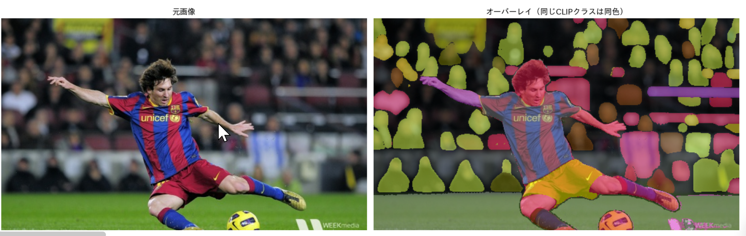
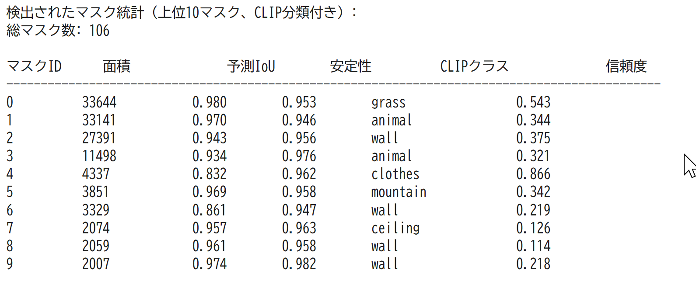
セマンティックセグメンテション：画像の区分け
CLIP：画像分類。ここでは「区分け」ごとの分類を行っている

Slide 3
概要と仕組み
画像内の全オブジェクトを自動検出し、30種類のカテゴリに分類
1. SAM2（Segment Anything Model 2）
Meta AIが開発したセグメンテーションモデル
階層的Transformerによる高精度な境界検出を特徴
2. CLIP（Contrastive Language-Image Pre-training）
OpenAI開発の画像-テキスト対応学習モデル
4億組の画像-テキストペアで事前学習済み
検出された区分け領域について、プログラムでは、30カテゴリに自動分類（30の中身は変更可能）

Slide 4
処理の流れ
ステップ1: SAM2による自動マスク生成 → グリッド状に配置された点から各オブジェクトの境界を検出
ステップ2: CLIPによるゼロショット分類 → 各マスク領域を30カテゴリ（壁、建物、空、人、車など）に分類
ステップ3: カテゴリ別色分け可視化 → 同じカテゴリのオブジェクトを同じ色で表示

Slide 5
活用場面
シーン理解
構成要素の把握
データセット作成の前処理（アノテーション作業の効率化）
自動運転・ロボティクス（環境認識）
異常部分の識別

